Slide 1

Смысл принципа «тесты изнашиваются»
Один и тот же набор тестов нельзя использовать бесконечно как единственный способ поиска новых дефектов. Когда вы выполняете одинаковые действия с одинаковыми данными, со временем эти проверки перестают давать новую информацию о продукте.
Тест остаётся технически корректным, но его область исследования ограничена. Если проверка исследует один конкретный маршрут через систему, она ничего не говорит о вариантах поведения за пределами этого маршрута.

Slide 2


Почему одинаковые проверки перестают находить новые дефекты
Представьте ежедневную проверку авторизации одним способом: открыть форму, ввести корректные данные, нажать кнопку входа. Такой тест подтверждает основной сценарий, но его информационная ценность ограничена.
Если ошибка проявляется только после смены пароля, при заблокированной учётной записи или при определённом состоянии сессии — привычный сценарий её не обнаружит.
Количество запусков растёт, но область исследования остаётся прежней.

Slide 3
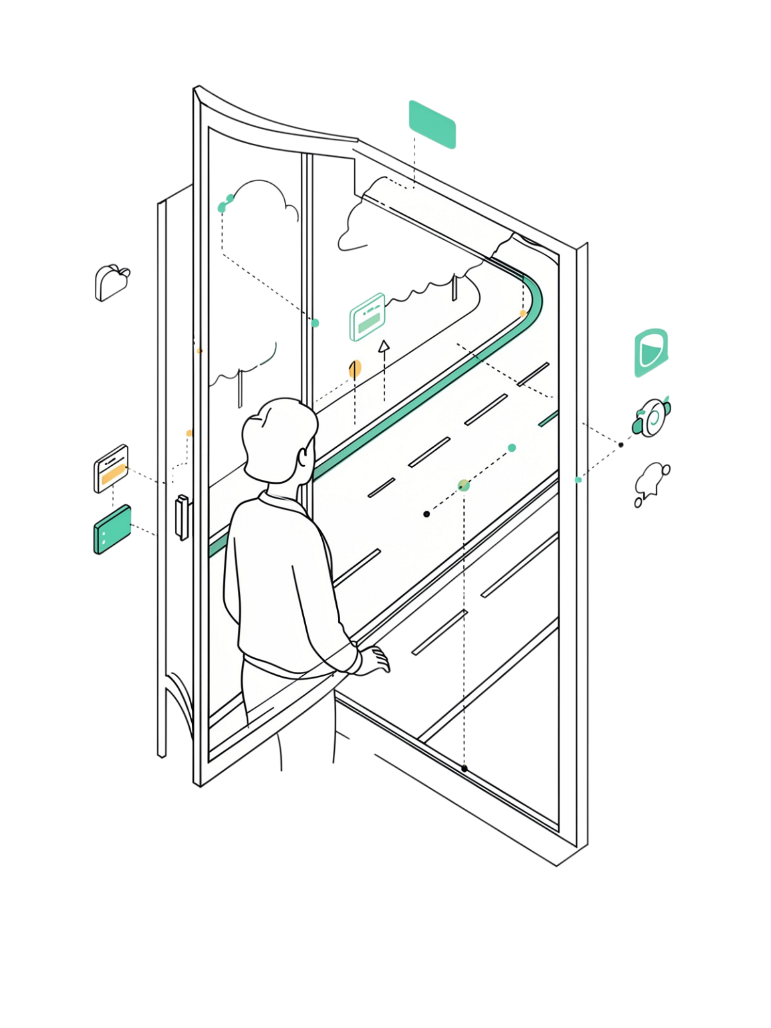
Привыкание тестировщика к знакомому сценарию
Изнашиваться может не только формальный набор, но и сам подход человека к проверке. Когда вы много раз работаете с одной функцией, формируется привычный способ её использования.
Вы начинаете действовать как опытный пользователь и перестаёте замечать варианты поведения, которые возникли бы у новичка.
Другие данные
Используйте нестандартные значения и граничные случаи
Другая последовательность
Меняйте порядок действий в сценарии
Другое состояние
Начинайте сценарий из другого состояния системы

Slide 4

Изменение тестовых данных
Новые данные
Разная длина и содержание, другие сочетания
Старые данные
Одно имя, стандартный адрес, простой пароль
Сценарий может оставаться прежним, но выполнение с другими значениями обнаруживает новые проблемы. Система может успешно работать с привычной комбинацией и неправильно обрабатывать другие допустимые значения.

Slide 5
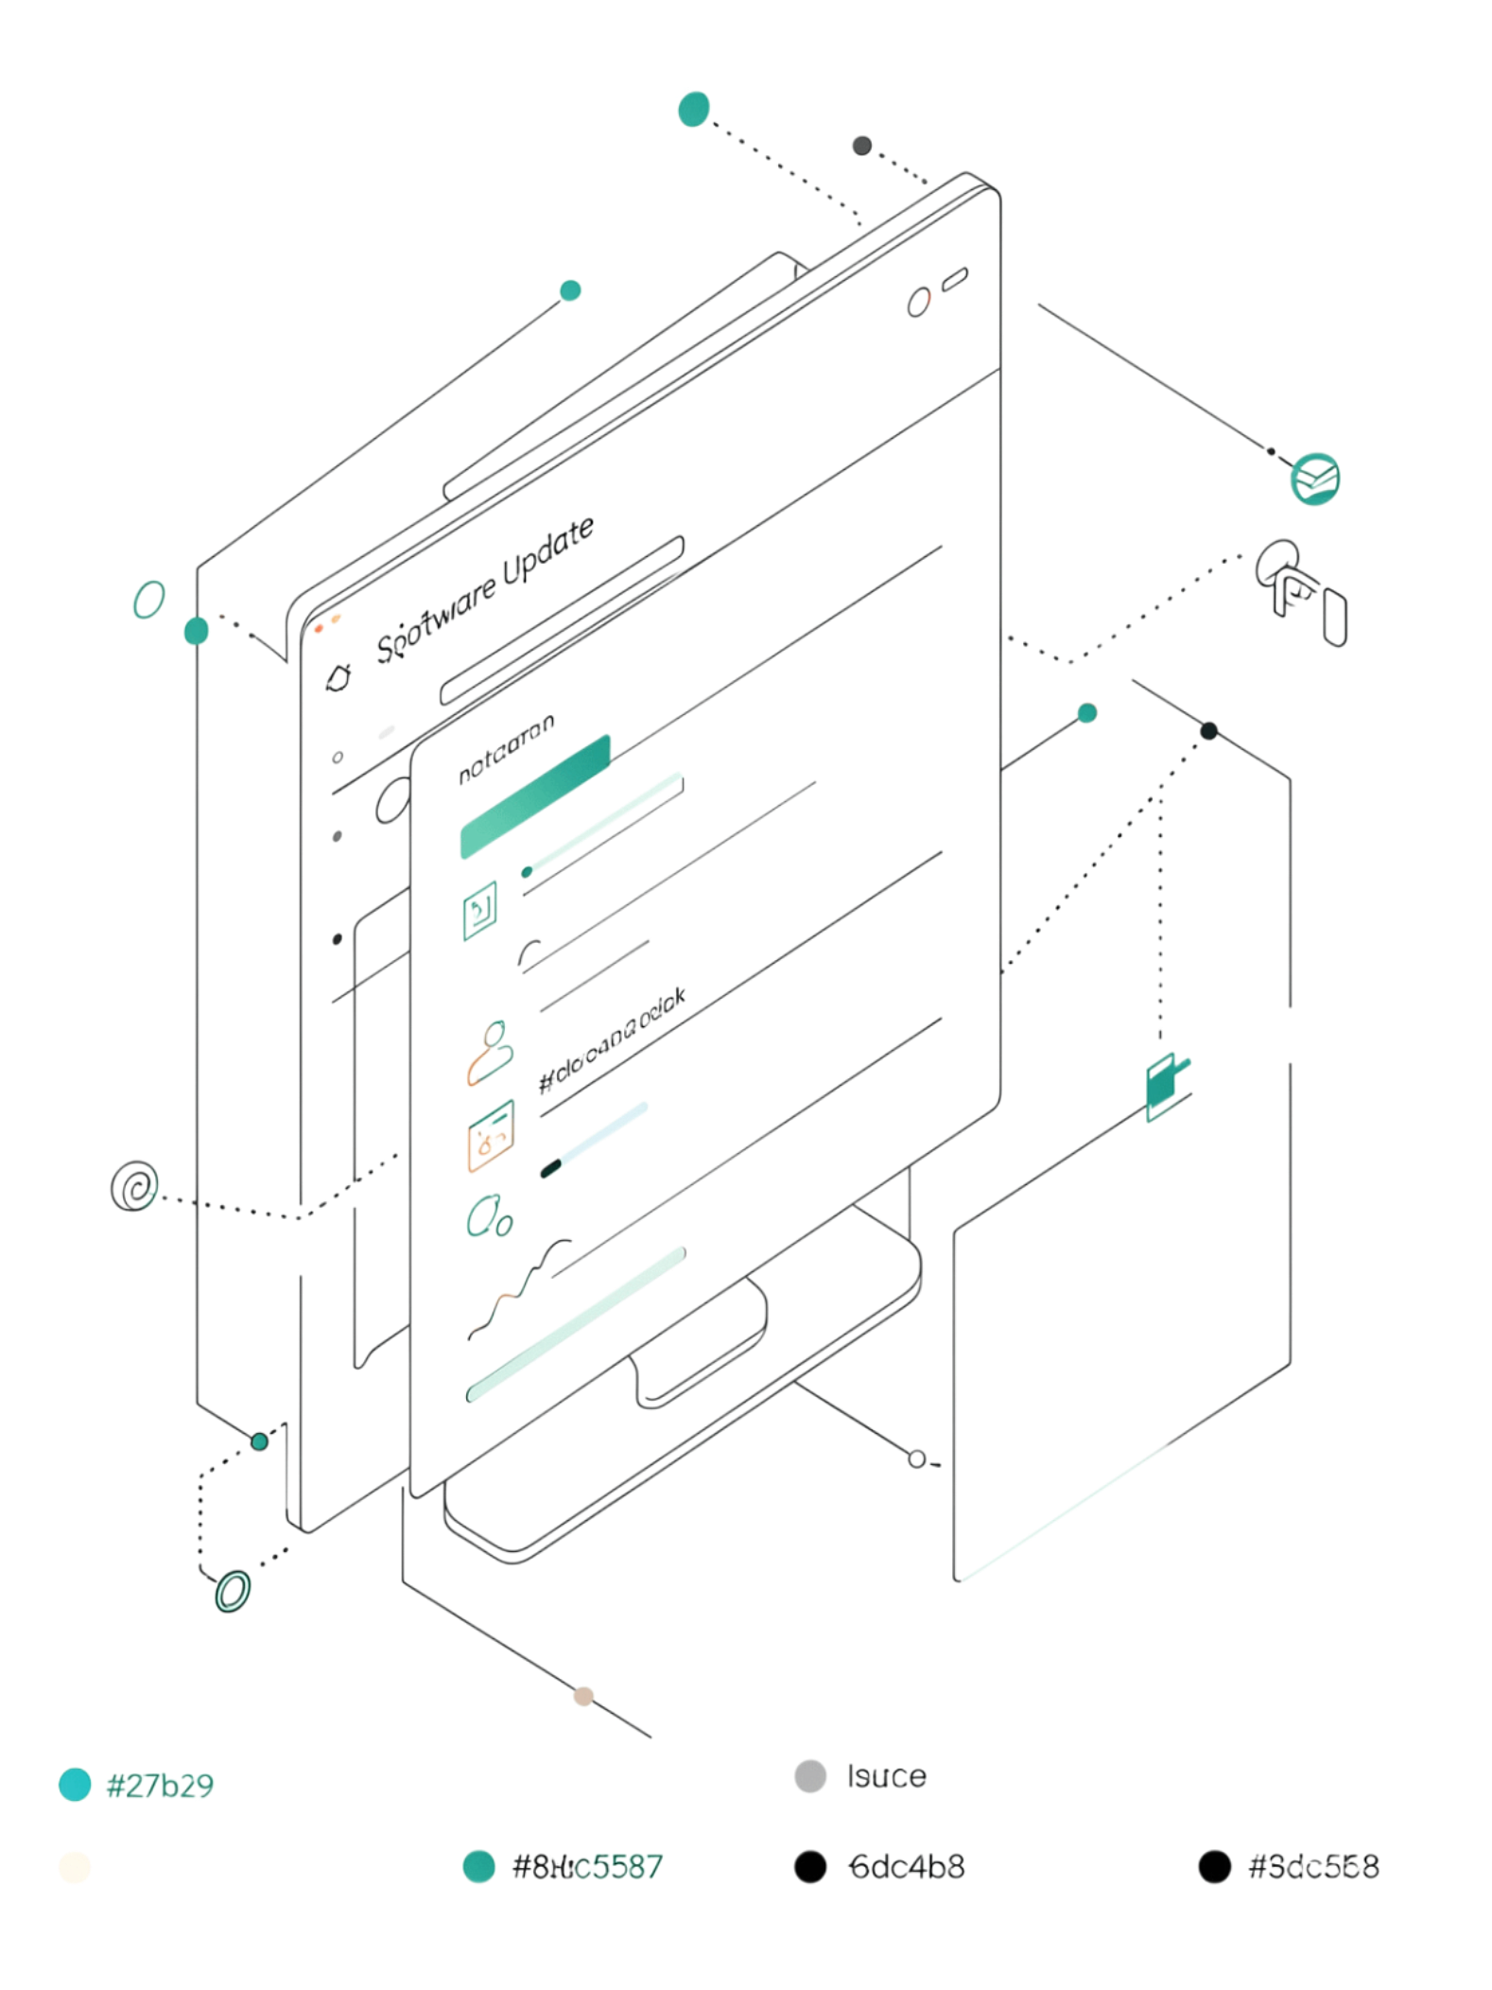
Изменение продукта требует изменения тестов
Программное обеспечение постоянно развивается: добавляются новые условия, меняются правила обработки, появляются дополнительные возможности. Если тестовый набор остаётся неизменным, он перестаёт соответствовать текущему состоянию продукта.
Когда в форму заказа добавляют новые варианты доставки и правила расчёта, старый тест может продолжать проходить — но уже не исследует значительную часть новой логики.
После изменений нужно определить: достаточно ли существующих тестов или требуются новые сценарии?

Slide 6

Найденные дефекты должны влиять на тестовый набор
История реальных ошибок — важный источник для обновления тестов. Если дефект остался незамеченным существующим набором, нужно понять, почему это произошло.
После исправления ошибки добавьте соответствующий сценарий и определите класс похожих ситуаций, которые могли остаться незамеченными.
Пример: пользователи нашли проблему при повторной отправке формы после потери соединения. Если тесты всегда выполнялись при стабильной сети — эта область осталась без проверки.

Slide 7
Изношенный тест не становится бесполезным
Что делает старый тест
В чём его ценность
В чём проблема
Подтверждает стабильность уже известного поведения — быстро покажет, если новая версия нарушила базовую возможность
Контроль ранее работавшей функции. Проверка входа редко найдёт новый дефект, но зафиксирует регрессию
Проблема возникает, когда вы выполняете только старые тесты и считаете этого достаточным

Slide 8
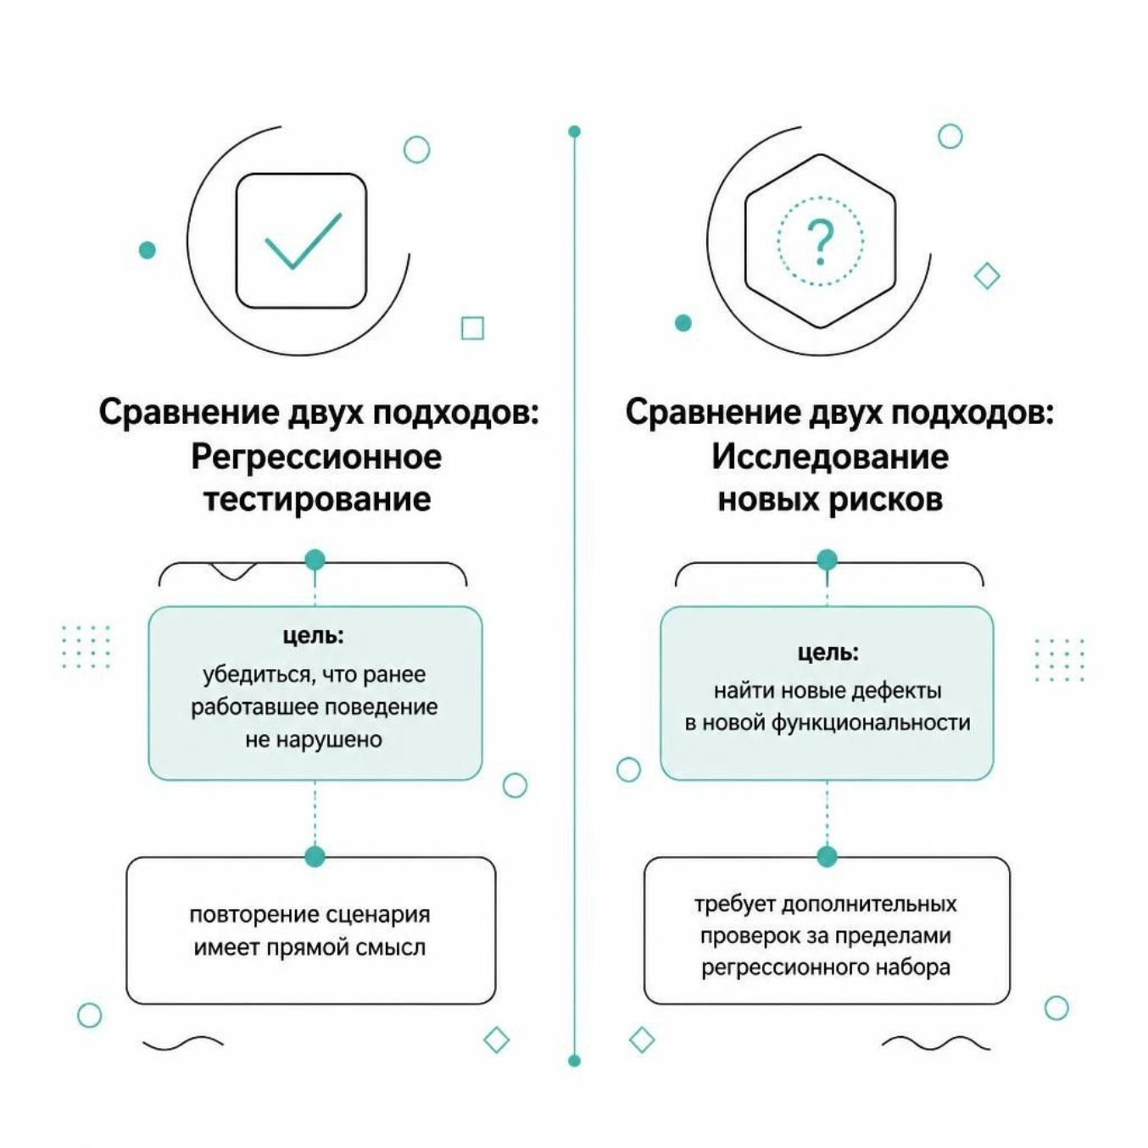
Принцип и регрессионное тестирование
На первый взгляд принцип изнашивания противоречит регрессионному тестированию, где повторяют уже существующие проверки. На самом деле противоречия нет — цели различаются.
Регрессионный набор нельзя воспринимать как полный инструмент поиска всех новых дефектов. Для исследования новых функций и рисков нужны дополнительные проверки.

Slide 9
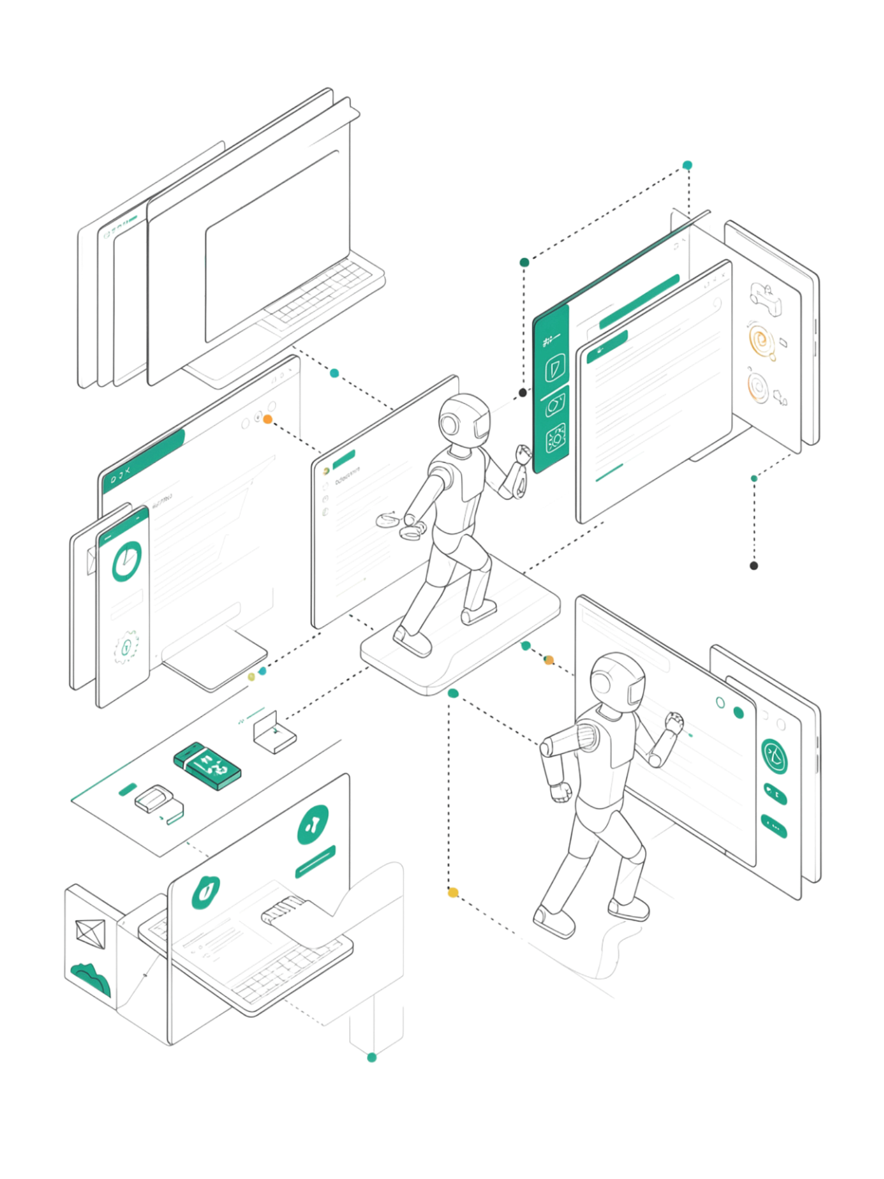
Автоматизация и изнашивание тестов
Этот принцип особенно заметен при автоматизации. Автотест может выполняться сотни раз с одинаковыми действиями. Его стабильность — преимущество, но одновременно ограничение.
1
Тысяча запусков ≠ широкое покрытие
Если автоматический сценарий проверяет один вариант поведения, тысяча запусков — это просто тысяча подтверждений одного свойства
2
Наборы нужно пересматривать
Автоматизированные тесты тоже обновляются при изменении требований и появлении новых дефектов
3
Автоматизация не мыслит
Она хорошо повторяет спроектированные проверки, но сама не создаёт новое тестовое мышление

Slide 10


Практическое применение пятого принципа
На практике этот принцип учит регулярно задавать вопрос: продолжают ли существующие тесты проверять то, что действительно важно в текущей версии продукта? Успешный набор может создать ложное ощущение стабильности, если он давно не менялся.
Обновить данные
Пересматривайте проверки после новой функциональности, существенных изменений и неожиданных дефектов.
Выявить устаревшие
Обновить сценарии
Обновление может быть простым — изменить данные или добавить условие — или требовать совершенно новый сценарий. Главное: тесты должны развиваться вместе с продуктом и вашим пониманием его рисков.
Добавить проверки рисков

